Slide 1
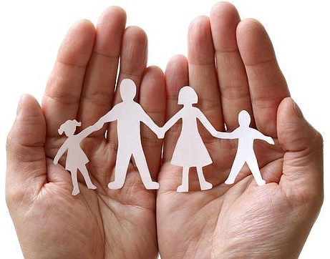
Ámense como yo les he amado
FAMILIA CRISTIANA

Slide 2
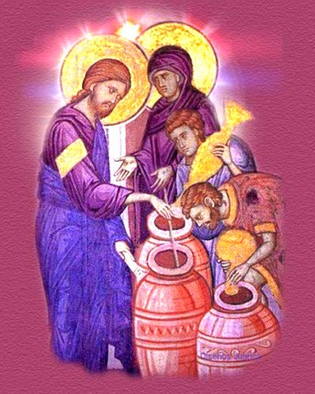
Bendecid, oh Señor, a las familias
Padre Zenzhino

Slide 3
Que ninguna familia comience en cualquier de repente,
Que ninguna familia se acabe por falta de amor.
La pareja sea el uno en el otro de cuerpo y de mente
y que nada en el mundo separe un hogar soñador.
Que ninguna familia se albergue debajo del puente
y que nadie interfiera en la vida y en la paz de los dos,
Y que nadie los haga vivir sin ningún horizonte
y que puedan vivir sin temer lo que venga después.
La familia comience sabiendo por qué y donde va
y que el hombre retrate la gracia de ser un papá.
La mujer sea cielo y ternura y afecto y calor
y los hijos conozcan la fuerza que tiene el amor.

Slide 4
Bendecid, oh Señor las familias, Amén.
Bendecid, oh Señor la mía también.
Bendecid, oh Señor las familias, Amén.
Bendecid, oh Señor la mía también.
Que marido y mujer tengan fuerza de amar sin medida
y que nadie se vaya a dormir sin buscar el perdón.
Que en la cuna los niños aprendan el don de la vida,
la familia celebre el milagro del beso y del pan.
Que marido y mujer de rodillas contemplen sus hijos,
que por ellos encuentren la fuerza de continuar.
Y que en su firmamento la estrella que tenga más brillo
pueda ser la esperanza de paz y certeza de amar.
La familia comience sabiendo por qué y donde va,
y que el hombre retrate la gracia de ser un papá.
La mujer sea cielo y ternura y afecto y calor,
y los hijos conozcan la fuerza que tiene el amor.

Slide 5

Oración por las familias
Papa Francisco

Slide 6
Oración por la familia
Jesús, María y José,
en ustedes contemplamos
el esplendor del amor verdadero,
a ustedes nos dirigimos con confianza.
Sagrada Familia de Nazaret,
haz que también nuestras familias
sean lugares de comunión
y cenáculos de oración,
auténticas escuelas del Evangelio
y pequeñas Iglesias domésticas.

Slide 7
Sagrada Familia de Nazaret,
que nunca más en las familias se vivan experiencias
de violencia, cerrazón y división:
que todo el que haya sido herido o escandalizado
conozca pronto el consuelo y la sanación.
Sagrada Familia de Nazaret,
que el próximo Sínodo de los Obispos
pueda despertar en todos la conciencia
del carácter sagrado e inviolable de la familia,
su belleza en el proyecto de Dios.
Jesús, María y José,
escuchen y atiendan nuestra súplica.

Slide 8
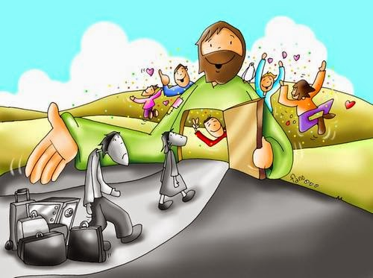
¿QUÉ TIPO DE RELACIONES TENEMOS?

Slide 9
FAMILIA TRADICIONAL
MATRIMONIO
FIDELIDAD
PARA SIEMPRE
HIJOS CRISTIANOS
Sacramento
Afectiva y sexual
Hasta la muerte
Educación integral

Slide 10
¿CÓMO ESTOY YO?
yo
CÓNYUGE
GAMBOA
OTROS HIJOS
OTROS COMPROMISOS
Estado
Relación
Hijo/a
Representado
De mi pareja
De otra pareja
Motivos
Relación

Slide 11
MIS RELACIONES
Pareja actual
relación
Hijos comunes
Hijo/a Gamboa
Hijo o entenado
Hijo o representado
Otros hijos
Con pareja actual
Hijos del otro
Con otras parejas
De mi pareja

Slide 12
RELACIONES CRISTIANAS
SEXO
Después de casado/a
DINERO
Patrimonio común
FE
Sacramental
EDUCACIÓN
Buen trato
Con su cónyuge
Administración común
Testimonial
Hijos en la fe
Compromiso social
Misionera

Slide 13
MIS RELACIONES ACTUALES
SEXO
DINERO
FE
EDUCACIÓN

Slide 14
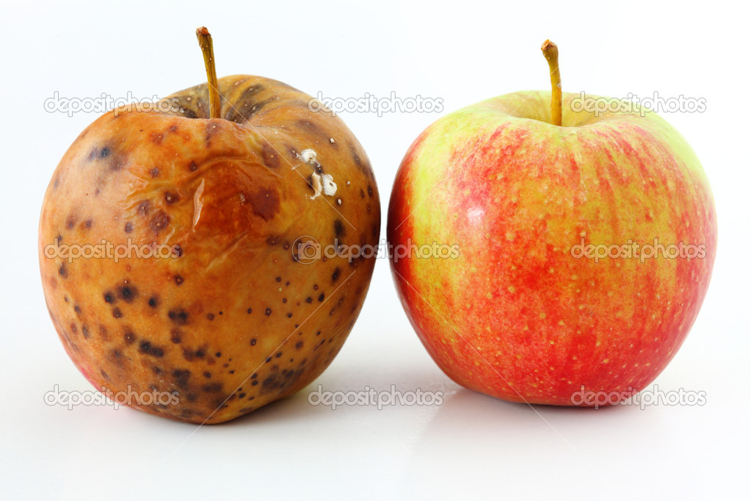
Yo y tú, tú y yo

Slide 15
CONSTRUIR MI FAMILIA
Mis experiencias familiares
Experiencia de mi familia
Mis heridas personales
Mis opciones
Mi familia

Slide 16
QUIERO UNA FAMILIA...
Lo que nos une
Lo que soñamos
Lo que creemos
Lo que sufrimos
Lo que hablamos
Lo que hacemos

Slide 17

Dentro de mi corazón

Slide 18

Dentro de mi corazón

Slide 19
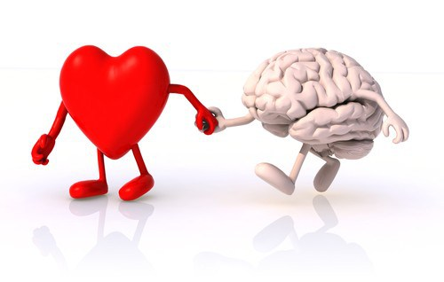
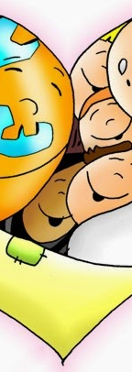
Senti-pensar

Slide 20
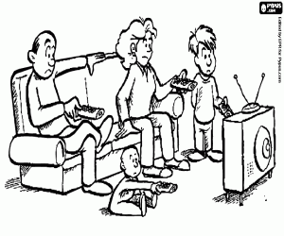
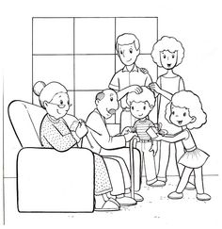
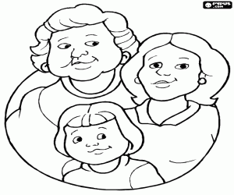
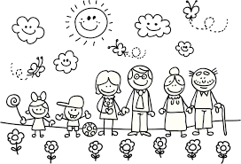
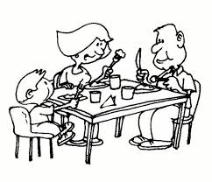
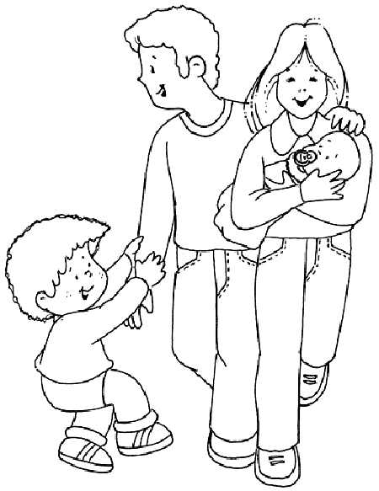
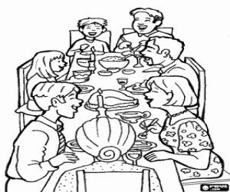
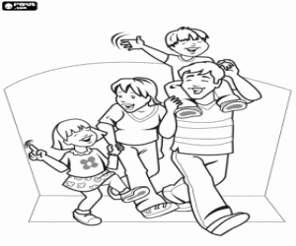
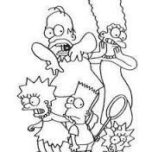
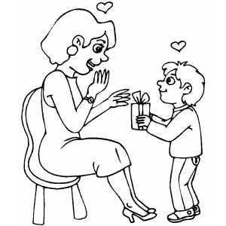
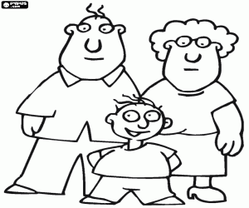
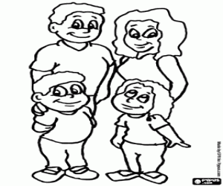
Mi familia es...

Slide 21
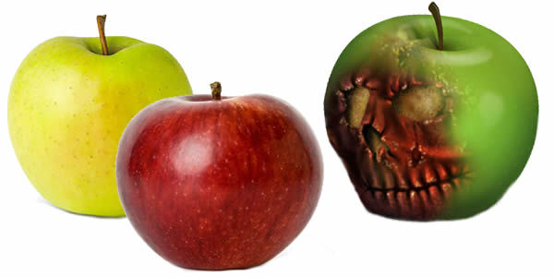
Yo y nosotros

Slide 22
Unidos por
UNIDOS/AS
NECESIDAD
OBLIGACIÓN
CARIÑO
DECISIÓN

Slide 23
Mi objetivo
Dar la vida para que el otro tenga vida
Buscar que el otro me dé lo que necesito

Slide 24
Necesidades
SENTIRSE AMADO
SENTIRSE SEGURO
SENTIRSE CUIDADO

